Slide 1
Boost.勉強会 #11 東京

Slide 2
Boost.勉強会について
Boost C++ Librariesを中心としたC++全般の勉強会です
Boostに限らず、広いテーマを扱っています。
日本各地で開催しています。
東京、大阪、名古屋、札幌
自分がいる地域でもBoost.勉強会を開催したい！という方がいたらご連絡ください。

Slide 3
IIJさんから会場についてのご説明

Slide 4
本日のタイムテーブル
10:00～10:10 | Boost.勉強会について | cpp_akira
10:10～10:30 | C++ポケットリファレンスについて | 著者一同
10:50～11:20 | Boostライブラリ一周の旅1.51.0～1.53.0 | cpp_akira
11:40～12:10 | C++でデータをDBに保存して扱ってみよう | sakisaka7
 | お昼休み
13:20～13:50 | The instrumental C++ | hotwatermorning
14:00～14:20 | C++でぼくが忘れがちなこと | andochin
14:30～15:00 | CilkPlus, TBB, OpenMP | krustf
15:10～15:40 | Hello, C++ + JavaScript World! | hecomi
16:00～16:30 | 未来のC++に向けて書いた論文という名のネタ帳 | Sigureya
16:40～17:10 | コンテナのパフォーマンス | hgodai
17:20～17:50 | C++14の概要(draft) | app_akira

Slide 5
今回は C++ポケットリファレンス の発売記念！

Slide 6
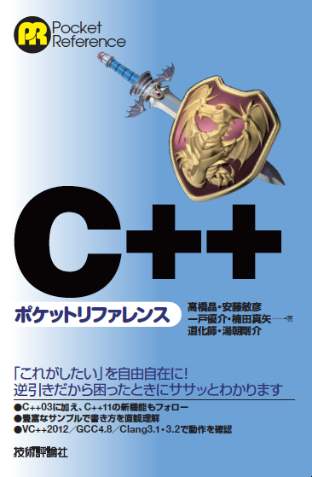
C++ポケットリファレンスについて

Slide 7
C++ポケットリファレンス
C++11対応の逆引きリファレンス

Slide 8
C++ポケットリファレンス
C++11対応の逆引きリファレンス
「何がしたい」から「どうやって」を調べられる！

Slide 9
C++ポケットリファレンス
C++11対応の逆引きリファレンス
「何がしたい」から「どうやって」を調べられる！
528ページ！！

Slide 10
C++ポケットリファレンス
C++11対応の逆引きリファレンス
「何がしたい」から「どうやって」を調べられる！
528ページ！！
すでに「ポケット鈍器」という愛称で親しまれているようです。

Slide 11
目次
1章 C++とは
2章 基本文法
3章 例外処理
4章 文字列
5章 入出力
6章 ユーティリティ
7章 コンテナとアルゴリズム
8章 スレッド
付録A 標準外のライブラリ
付録B 言語拡張

Slide 12
著者紹介
楠田真矢
安藤敏彦
湯朝剛介
道化師
一戸優介
高橋晶

Slide 13
楠田真矢
Twitter : @nyaocat
http://nyaocat.jp/
東京工科大学コンピュータサイエンス学部４年
株式会社Aiming
東京開発G アルバイトエンジニア
執筆は今回が初

Slide 14
安藤敏彦
Twitter @andochin
Blog http://blogs.wankuma.com/andochin
フリープログラマ
下記の本の査読メンバ
C++テンプレートテクニック
ストラウストラップのプログラミング入門

Slide 15
湯朝 剛介
Twitter : @hotwatermorning
ブログ： How to disappear completely
Sapporo.cpp主催
DTMer
著書：
プログラミングの魔導少女

Slide 16
道化師
Twitter: @wraith13
C++標準化委員会エキスパートメンバ
ブログ： http://d.hatena.ne.jp/wraith13/
情報サイト： http://www.trickpalace.net/
ライブラリサイト： http://tricklib.com/

Slide 17
一戸 優介
Twitter: @egtra
ブログ: http://dev.activebasic.com/egtra/
株式会社オプティム
著書:
プログラミングの魔導書 Vol.1

Slide 18
高橋 晶
Twitter : @cpp_akira
ブログ： Faith and Brave - C++で遊ぼう
C++標準化委員会エキスパートメンバ
Boost C++ Librariesコントリビュータ
boostjp／cpprefjpコアメンバ
Boost.勉強会 東京の主催者
著書：
C++テンプレートテクニック
プログラミングの魔導書 Vol.1

Slide 19
コミュニティから生まれた本
C++ポケットリファレンスは、日本のC++コミュニティから生まれた本です。
Boost.勉強会や、古くはcppllの時代から活動している人たちで書きました。

Slide 20
コミュニティから生まれた本
C++ポケットリファレンスは、日本のC++コミュニティから生まれた本です。
Boost.勉強会や、古くはcppllの時代から活動している人たちで書きました。
コミュニティから本を出そう！

Slide 21
コミュニティから生まれた本
C++ポケットリファレンスは、日本のC++コミュニティから生まれた本です。
Boost.勉強会や、古くはcppllの時代から活動している人たちで書きました。
コミュニティから本を出そう！
次はきっと、この場にいる誰かが主役の本になるでしょう。

